Slide 1

LLVM IR Optimization
基于LLVM IR
的中间代码优化
G3- 封霁芩 吕思翰

Slide 2

目录
CONTENT
01
02
03
04
项目背景
项目内容
效果测试
后期工作

Slide 3


01
项目背景
Code Optimization

Slide 4

01
项目背景
课内学习
实践
其他优化方法的探索
调研
SysYF + LLVM IR
PW
PW7 + 智能指针
框架

Slide 5
02
项目内容
Code Optimization

Slide 6
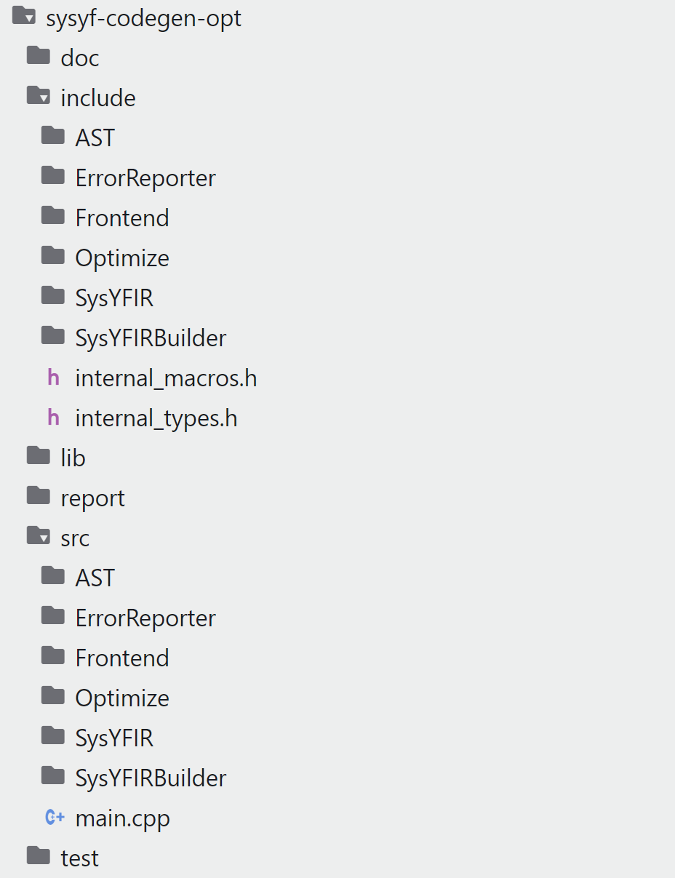
02
项目内容
前端分析
IR类
优化Pass
IR Builder

Slide 7
02
项目内容
前端分析
IR类
优化Pass
IR Builder
➡SysYFCompiler

Slide 8
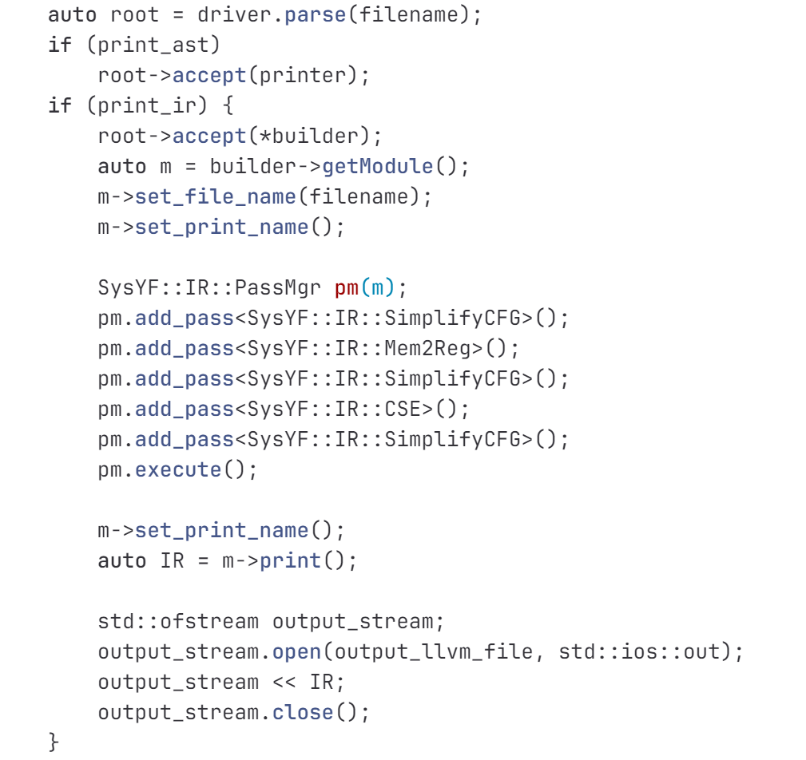
02
项目内容
解析运行指令
输入、输出文件名设置
是否打印抽象语法树？
是否生成中间代码？
生成初始中间代码
根据 LLVM IR 的特点，将中间代码信息保存在 module 中
优化器PassMgr
依次执行pass_list中的pass

Slide 9
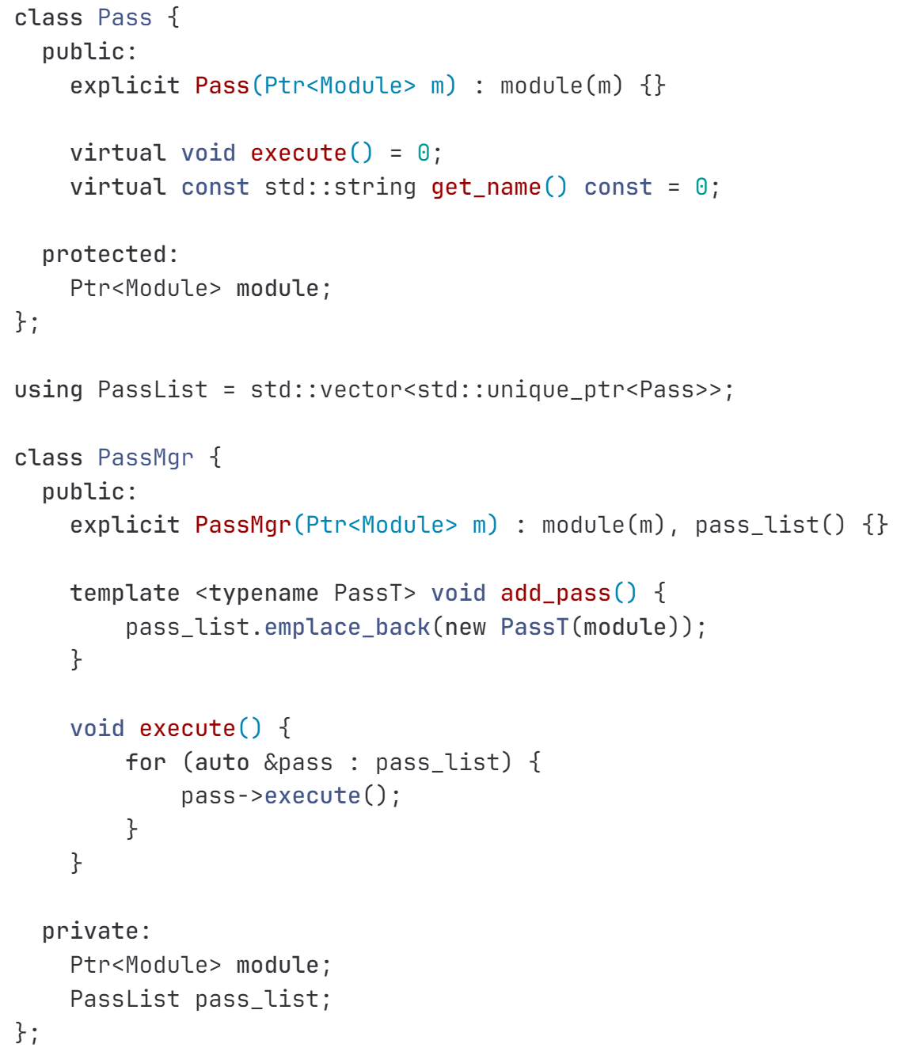
02
项目内容
解析运行指令
输入、输出文件名设置
是否打印抽象语法树？
是否生成中间代码？
生成初始中间代码
根据 LLVM IR 的特点，将中间代码信息保存在 module 中
优化器PassMgr
依次执行pass_list中的pass

Slide 10
02
项目内容
Common Subexpression
Elimination
Mem2Reg
1
2
SimplifyCFG
4
3
Dead Code Elimination

Slide 11
02
项目内容
Mem2Reg
优化目标：
复写传播
移除不必要的Load&Store指令
移除不必要的Alloca指令
汇合处生成Phi指令

Slide 12
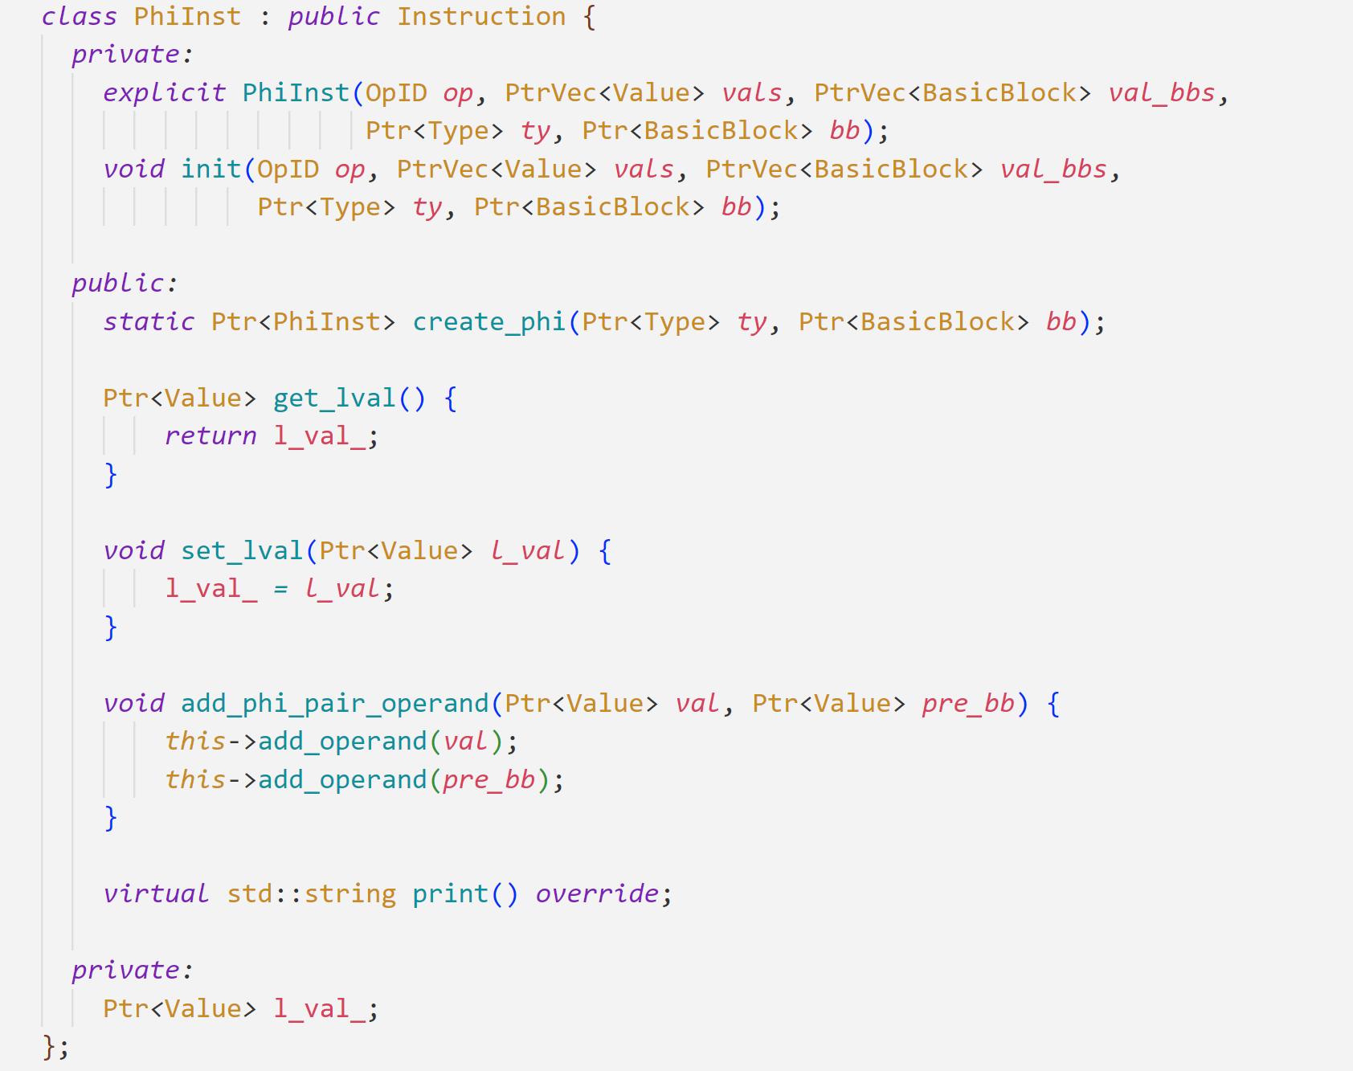
02
项目内容
Mem2Reg
优化目标：
复写传播
移除不必要的Load&Store指令
移除不必要的Alloca指令
汇合处生成Phi指令

Slide 13
02
项目内容
Mem2Reg
实现原理
CFG中支配关系的计算
支配结点
直接支配结点
支配树
支配边界
生成Phi指令
对所有对变量x定值的块的支配边界生成变量x的Phi指令
插入基本块起始处
重命名
保留最近的变量定值
移除 load&store
为后继块中的phi指令赋值
移除alloca

Slide 14
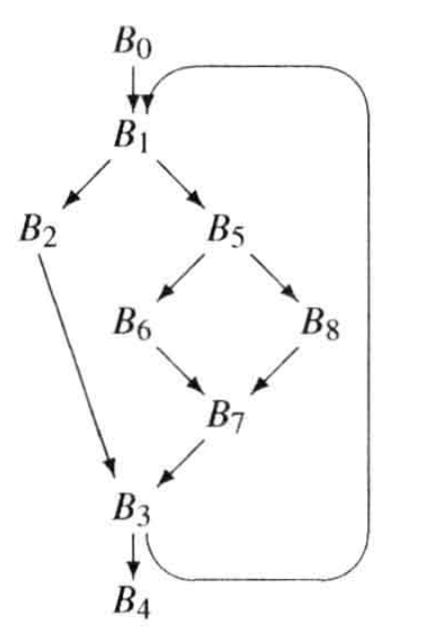
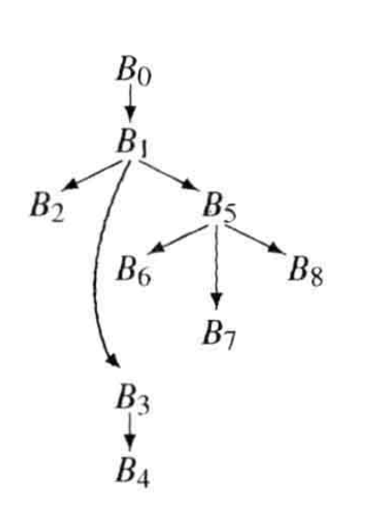
02
项目内容
Mem2Reg
细节（支配关系计算）
"A Simple, Fast Dominance Algorithm"

Slide 15
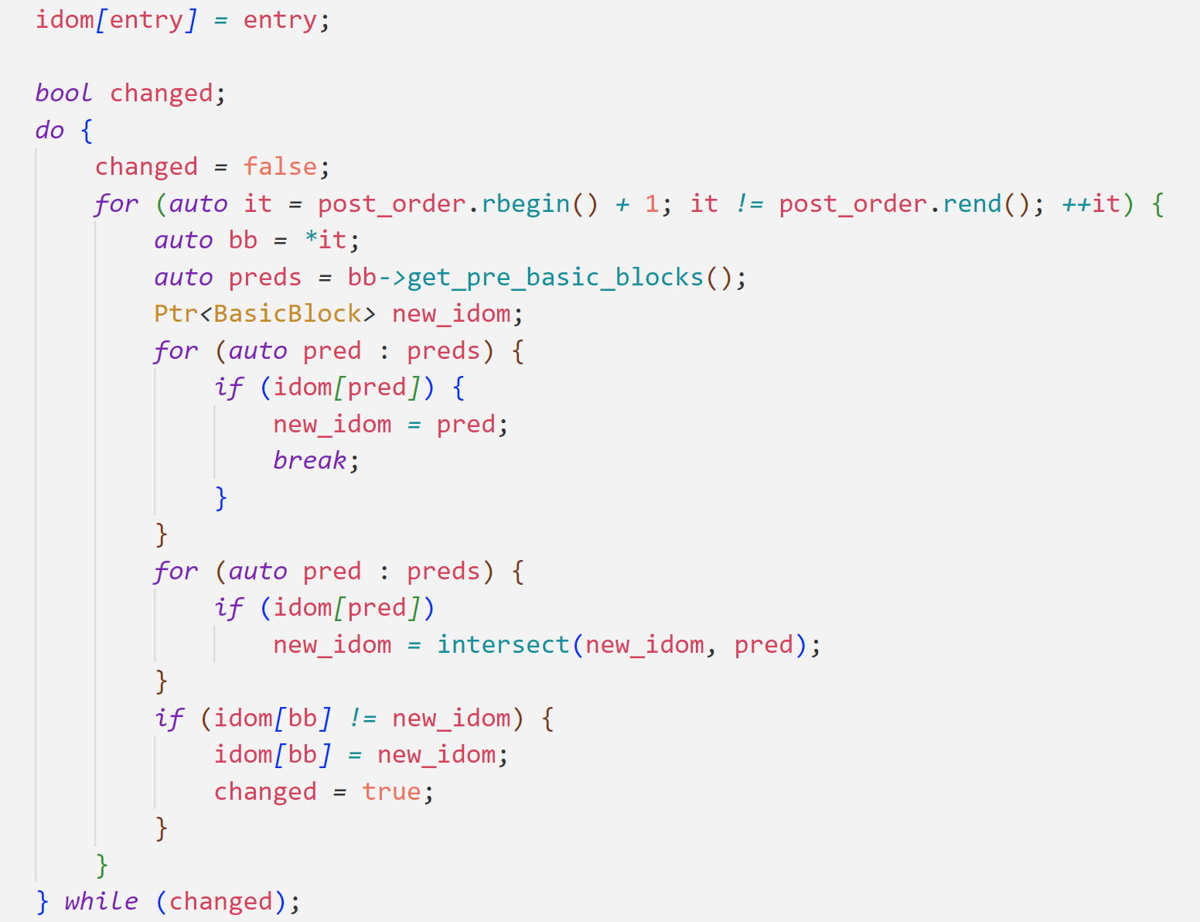
02
项目内容
Mem2Reg
细节（支配关系计算）
后序遍历+编号
计算直接支配结点(迭代)
支配树
"A Simple, Fast Dominance Algorithm"

Slide 16
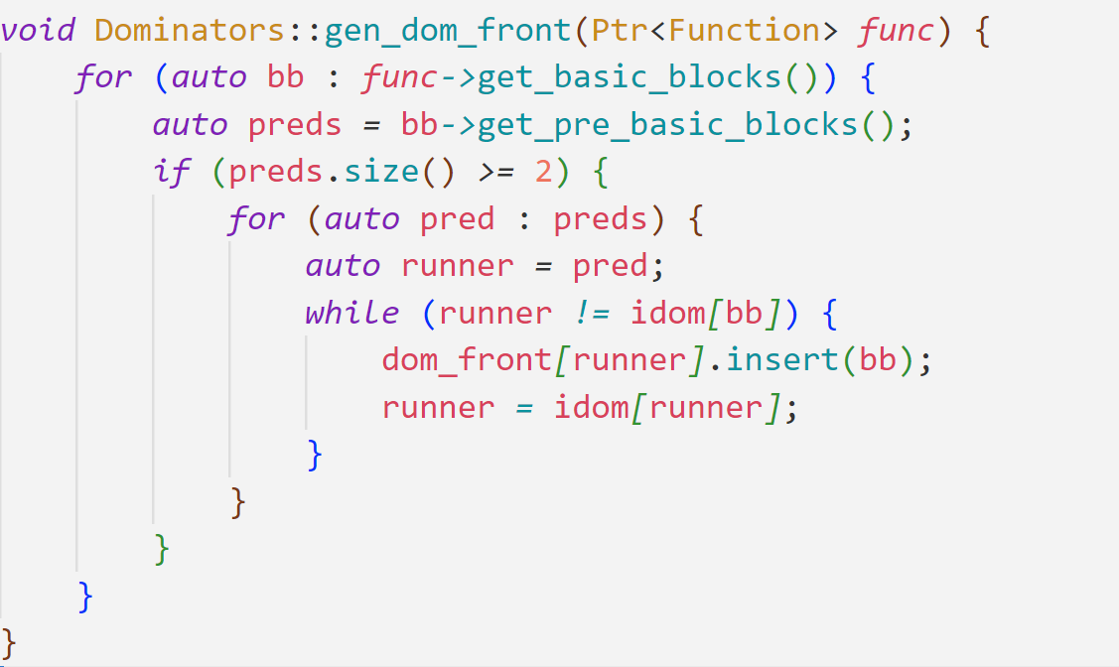
02
项目内容
Mem2Reg
细节（支配关系计算）
后序遍历+编号
计算直接支配结点(迭代)
支配树
支配边界
汇合点才可能是支配边界
汇合点向上到其idom之间的结点的支配边界里都有他
"A Simple, Fast Dominance Algorithm"

Slide 17
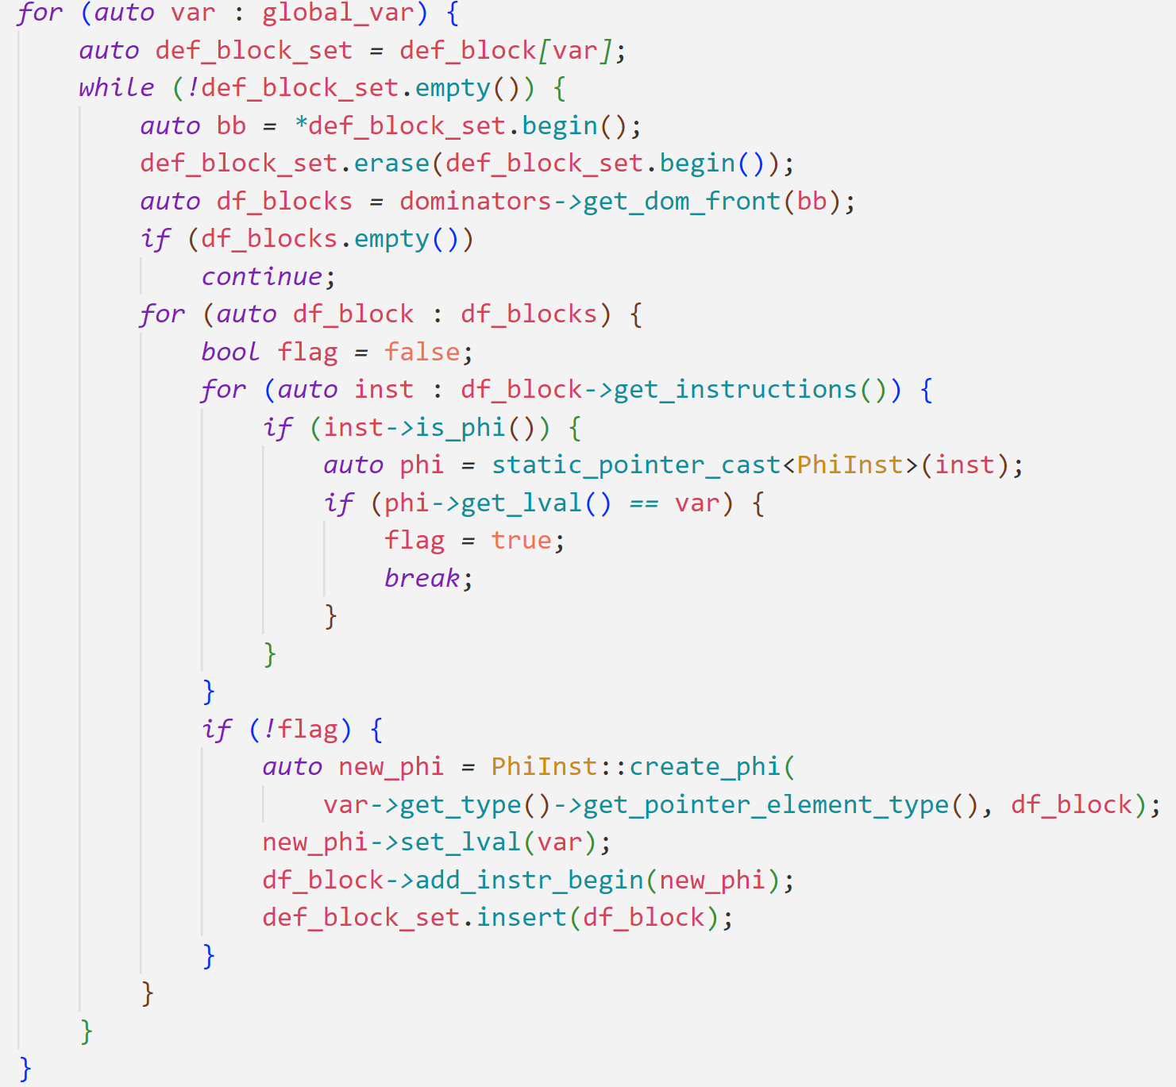
02
项目内容
Mem2Reg
细节（生成Phi指令）
global_var
不处理与指针、全局变量相关的指令
对定值块的支配边界迭代生成Phi指令
若基本块中已生成关于x的Phi指令，则不应生成冗余指令

Slide 18
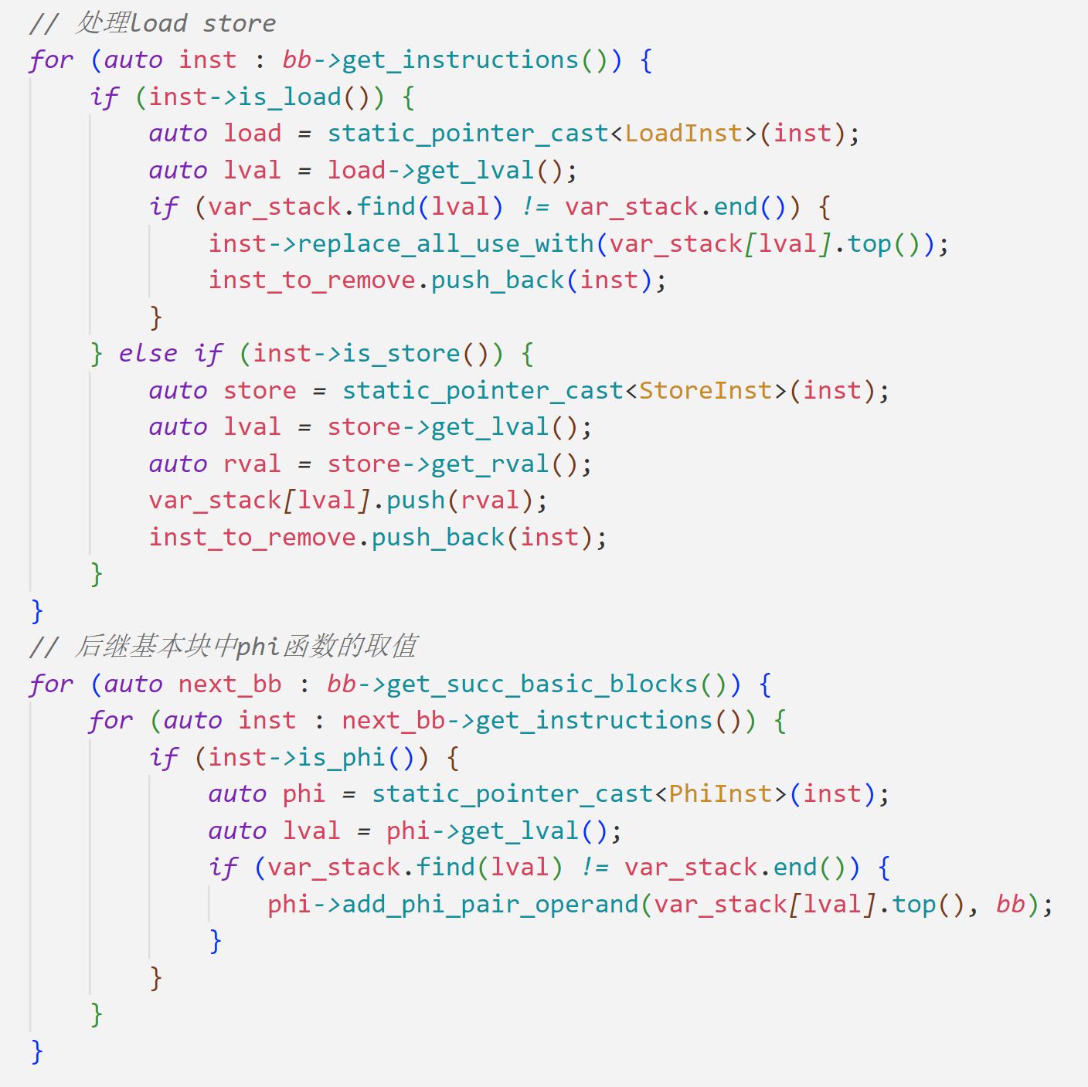
02
项目内容
Mem2Reg
细节（重命名）
var_stack
复写传播
移除 load & store
Phi Pair
从每个函数的入口基本块开始，调用其支配树上孩子rename
出栈

Slide 19
02
项目内容
Common Subexpression
Elimination
Mem2Reg
1
2
SimplifyCFG
4
3
Dead Code Elimination

Slide 20
02
项目内容
CSE
优化目标
基本块内公共子表达式删除
基本块间公共子表达式删除
常量折叠
复写传播

Slide 21
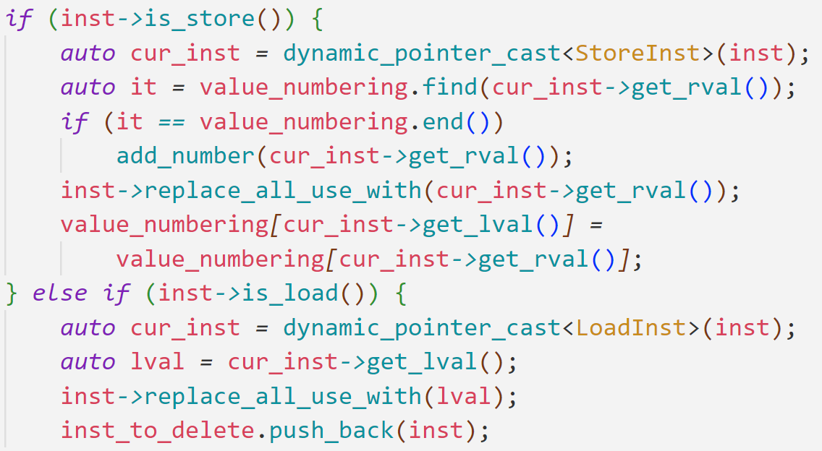
02
项目内容
CSE
Value Numbering
std::map<Ptr<Value>, int> value_numbering;
int next_number;

Slide 22
02
项目内容
CSE
Value Numbering
std::map<Ptr<Value>, int> value_numbering;
int next_number;
对应运算表达式在VN表中：
替换
两个操作数都在VN表中
对应运算表达式不在VN表中：
新增表达式
少于两个操作数在VN表中
新增表达式、表中没有的操作数

Slide 23
02
项目内容
CSE
Value Numbering
基本块内公共子表达式删除
每次初始化VN表为空
可以不处理Phi指令
基本块间公共子表达式删除
只初始化VN表一次
可以删除公共Phi指令

Slide 24
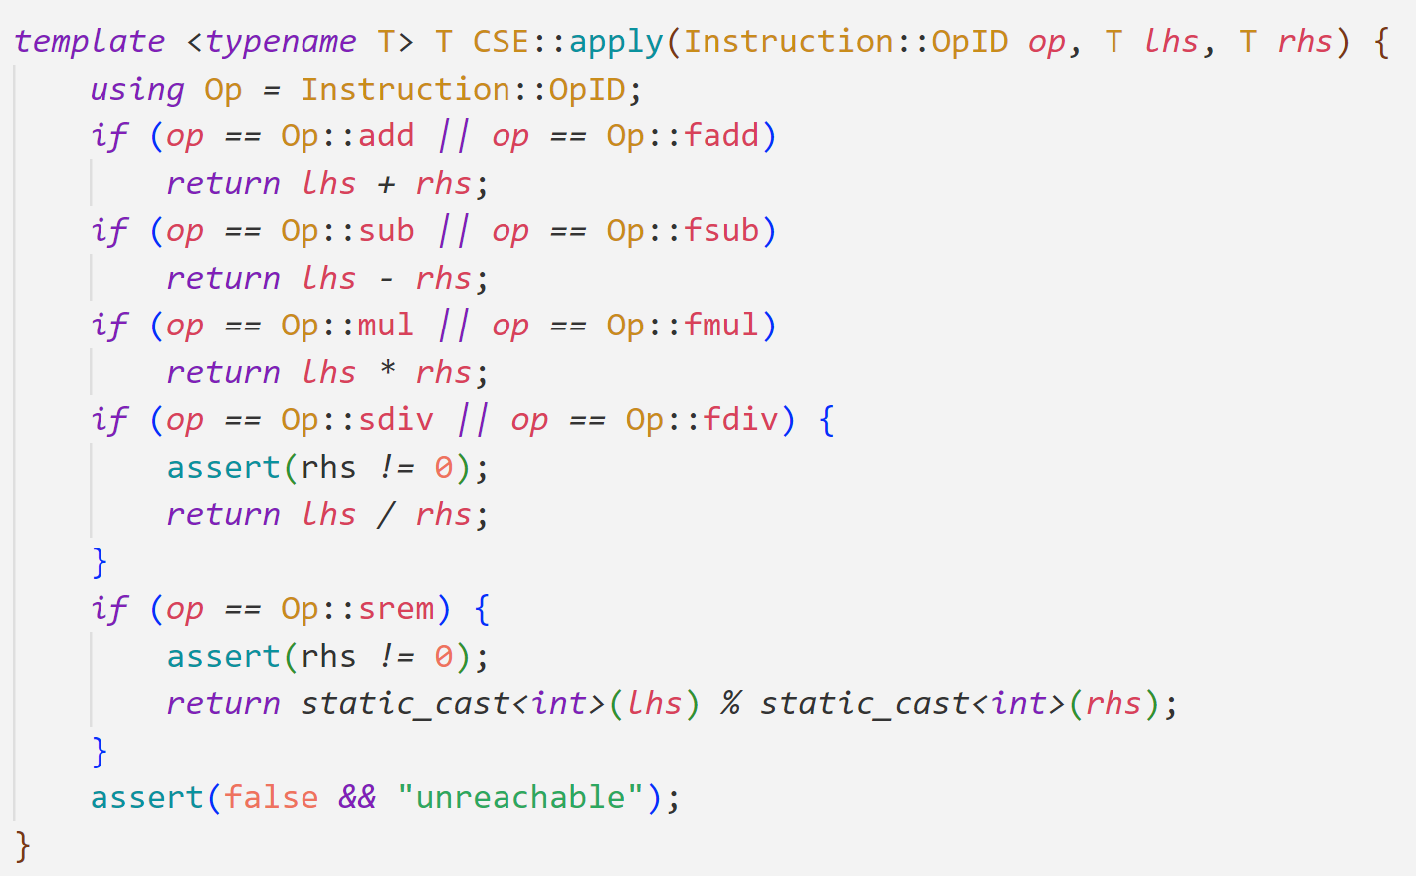
02
项目内容
CSE
const_fold
值编码前执行
类型转换判断是否为常量
执行计算
复写传播
移除指令

Slide 25
02
项目内容
Common Subexpression
Elimination
Mem2Reg
1
2
SimplifyCFG
4
3
Dead Code Elimination

Slide 26
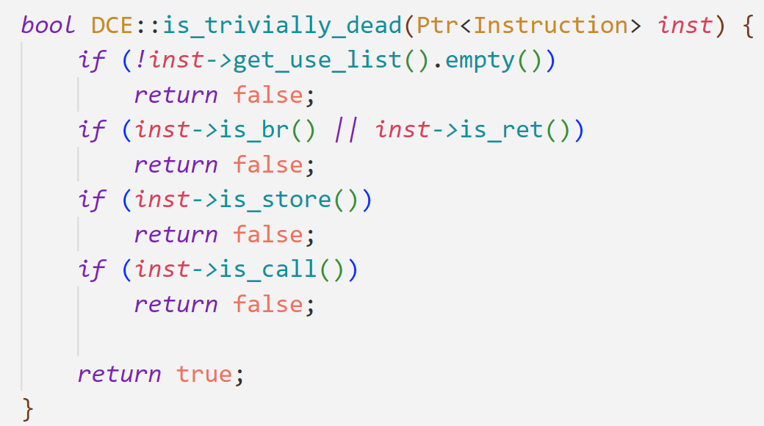
02
项目内容
DCE
优化目标
删除没有在任何位置被用到的指令

Slide 27
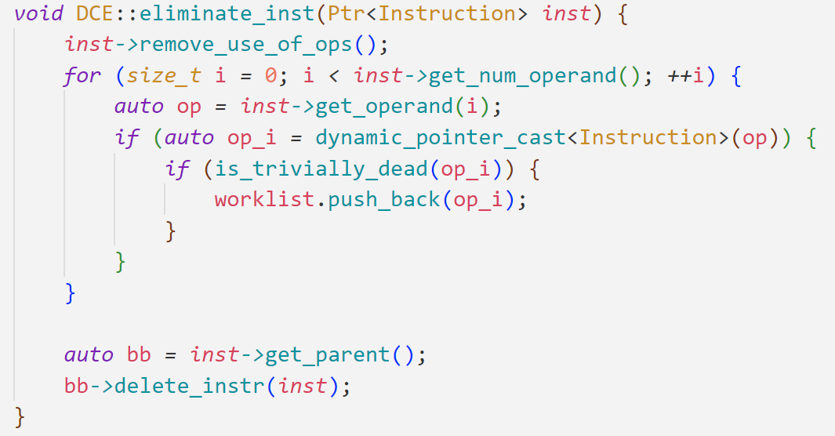
02
项目内容
DCE
初始化worklist为trivially dead的指令
迭代删除
提前释放对op的引用

Slide 28
02
项目内容
Common Subexpression
Elimination
Mem2Reg
1
2
SimplifyCFG
4
3
Dead Code Elimination

Slide 29
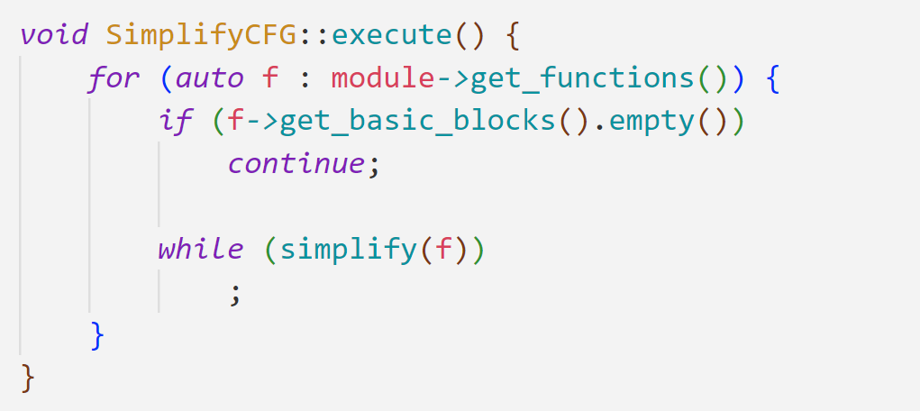
02
项目内容
SimplifyCFG
优化目标
简化流图
删除不被执行的基本块
处理只有一个前驱的块中Phi指令
连接直接相连的基本块

Slide 30
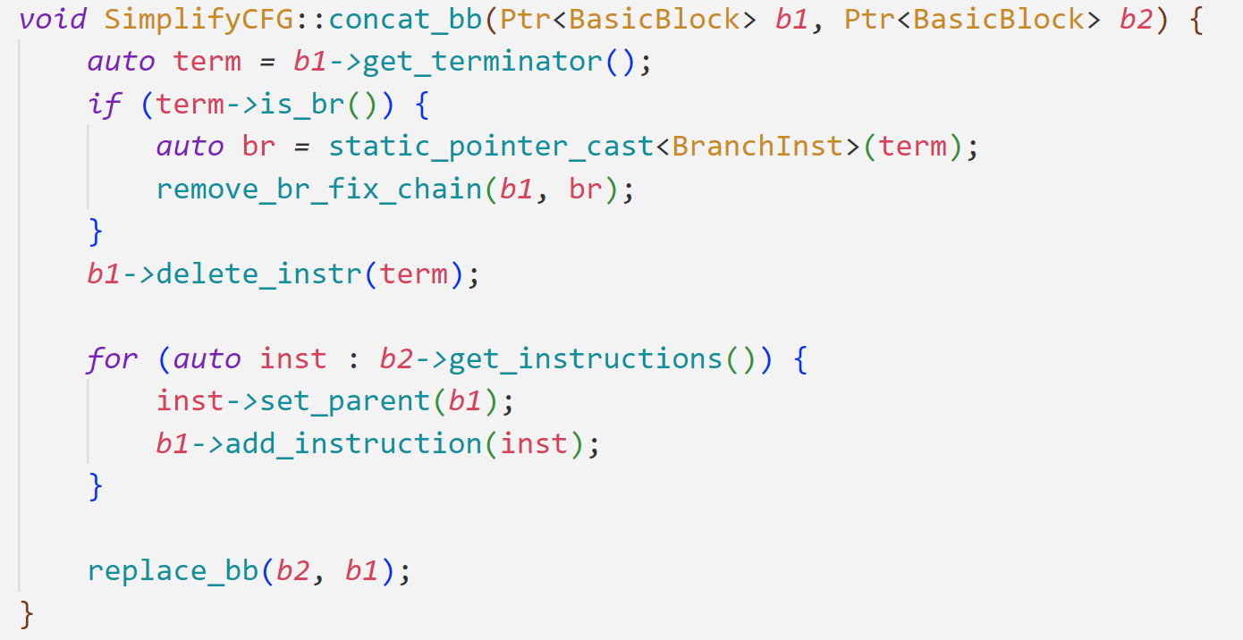
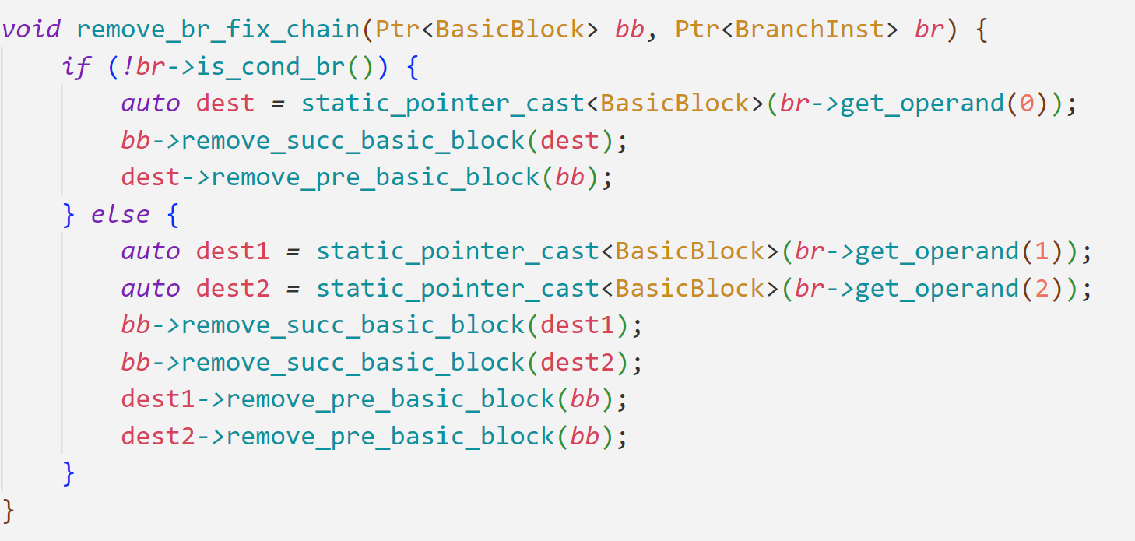
02
项目内容
SimplifyCFG
连接直接相连的基本块
处理前驱的最后一条指令
后继块指令插入前驱
修改use_list

Slide 31
03
效果演示
Code Optimization

Slide 32
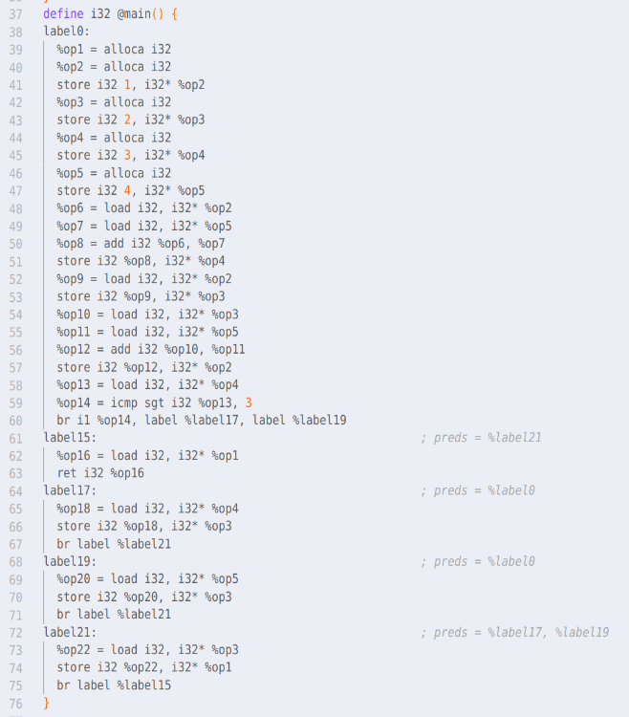
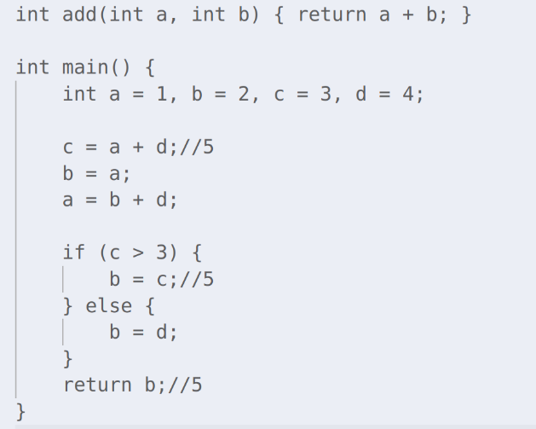
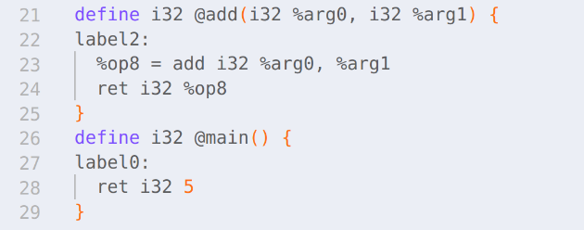
03
效果演示
关键词
关键词

Slide 33
04
总 结
Code Optimization

Slide 34
04
收获
阅读调研
学习并实践中间代码优化的具体实现方法
Member | Work
吕思翰 | 优化Dominators, Mem2Reg
 | 完成SimplifyCFG, DCE
 | 编写测试样例
封霁芩 | 完成Dominators, Mem2Reg, LiveVar Analysis
 | 编写测试样例
 | 项目汇报

Slide 35

04
后续工作
尝试代码生成
完整完成一遍编译器后端
新增其他的优化pass
通过benchmark代码库
对优化性能做可量化测试
后端代码优化

Slide 36
Thanks for watching
--G3--
Notes:
51PPT模板网 www.51pptmoban.com

